Slide 1
Урок 8.
«Юный экономист»

Slide 2
Выбери верное утверждение:

Slide 4
Найди неверное утверждение

Slide 5
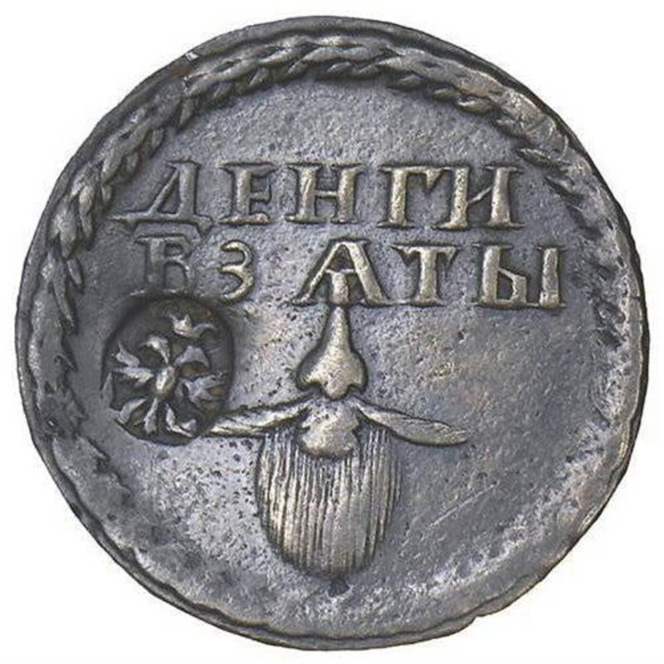
Из истории…
При Петре I был введен «Бородовой знак», металлический жетон с надписями: на одной стороне — «Деньги взяты», на другой: «Борода — лишняя тягота».

Slide 7
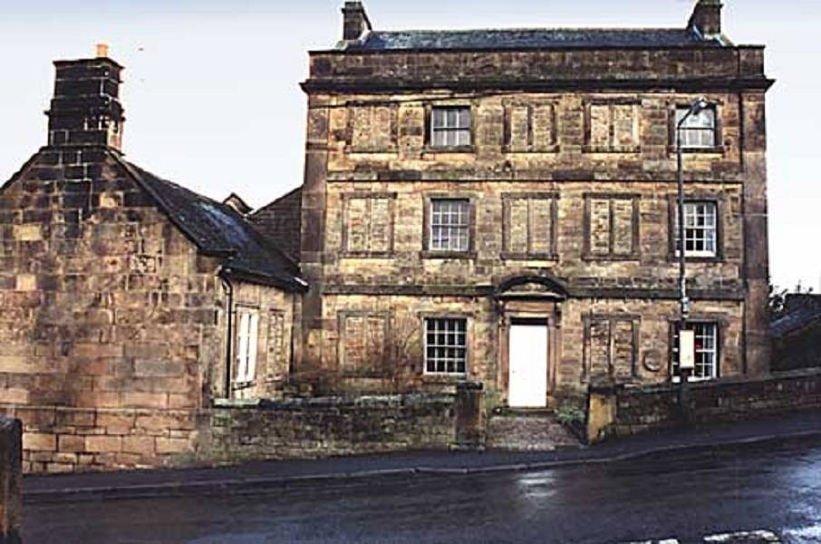
Во времена правления британского короля Уильяма III был введен налог на дома, в которых было больше шести окон.

Slide 8
Самый известный налог в СССР - это налог на бездетность. Он был введен в 1941 г. с целью мобилизации дополнительных средств для оказания помощи многодетным матерям. Этот налог не имеет аналогов в истории и удерживался только в СССР и Монголии.

Slide 9
Налог на доходы физических лиц, налог на имущество, транспортный, земельный налог являются прямыми налогами, они взимаются с доходов и имущества конкретного человека, а их размер зависит от размера получаемого дохода и стоимости имущества. Но есть ещё налоги, которые государство берёт с нас только в том случае, когда мы покупаем товары или потребляем услуги. Эти налоги нам невидимы, так как входят в цену товара. Их уплачивает продавец. Такие налоги называют косвенными.
Прямые
Платит сам налогоплательщик из своей прибыли независимо от статуса его лица ( юридического или физического).
Косвенные
налоги на товары и услуги, состоящие в самой цене на предметы потребления
Виды:
Налог на прибыль.
Налоги на имущество.
Налоги на доход.
Ресурсные платежи.
Виды:
Налог на добавленную стоимость.
Акцизы.
Таможенные пошлины.
Налог на операции с ценными бумагами.

Slide 10
Прямые налоги
взимаются с доходов и имуществ непосредственно с лиц, обязанных их выплачивать. Окончательный плательщик тот, кто получает доход, владеет имуществом и т.д.
Например, получая зарплату или прибыль, человек платит соответственно налог на доходы физических лиц или налог на прибыль. Прямые налоги обычно платят все граждане.

Slide 11
Косвенные налоги
это налоги на товары или виды деятельности. Окончательным плательщиком косвенных налогов выступает потребитель товара, но вносит их в казну не он, а продавец товара или услуги
Например, покупая книгу, мы уплачиваем 18% от её стоимости продавцу товара, но он обязан вернуть эту сумму в казну в качестве налога.
Косвенные налоги платят не все, а лишь потребители конкретного товара или услуги.

Slide 12
С 2022 года повышенный транспортный налог, или так называемый
налог на роскошь, будут платить только собственники автомобилей стоимостью 10 млн рублей и более. Для финального размера налога полученную цифру нужно умножить на 3 — это коэффициент роскоши для машин с ценником от 10 млн рублей.

Slide 14
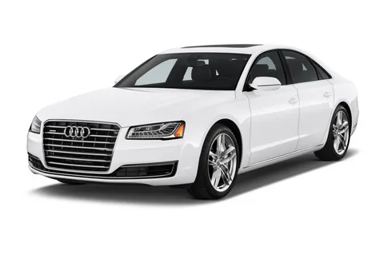
10 млн 400 тыс.руб Audi A8, 460 л.с.
свыше 300 л.с. (свыше 220,65 кВт) | 125

Slide 15
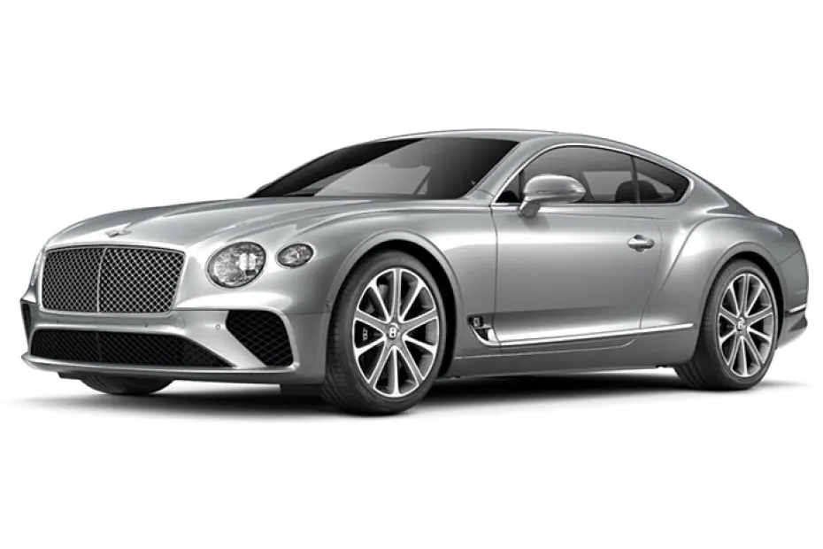
15 млн.700 тыс.руб Bentley Continental GT, 635 л.с.

Slide 16
Налоговая система должна быть:
- справедливой,
понятной,
удобной,
недорогой
Адам Смит
1723-1790

Slide 17
«Синквейн»
1- существительное
2- прилагательных
3- глагола
4- Фраза-общий вывод
5 - Одно слово, существительное.

Slide 18
Пример синквейна по теме «Налоги»
1.Налоги 2.Большие и добровольные 3.Отчисляют, платят,помогают 4.Налоги-паруса государства 5.Долг!

Slide 19
Домашнее задание Рассчитать транспортный налог на автомобиль, стоящий на сегодня более 10 млн. рублей.

Slide 20
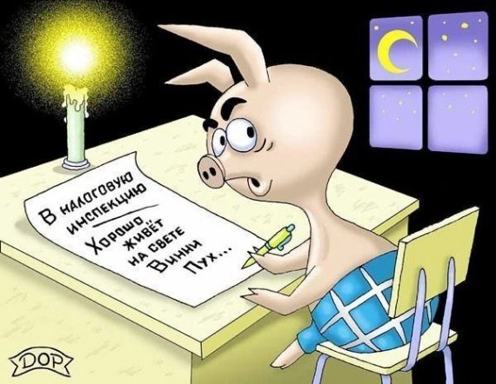
Спасибо за урок!

